Slide 1
Это удивительное молоко
Презентацию подготовила учитель биологии Красова Елена Петровна школа№151

Slide 2
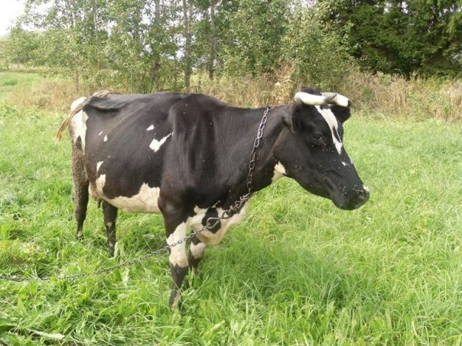
Корова- это завод по производству молока

Slide 3
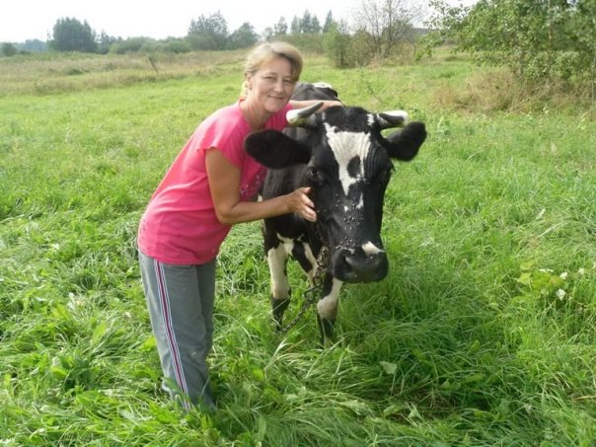
Корове необходима забота и любовь

Slide 4
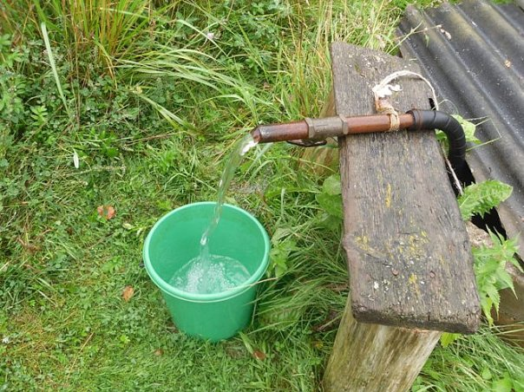
Чистая вода из скважины нужна не только человеку, но и корове

Slide 5
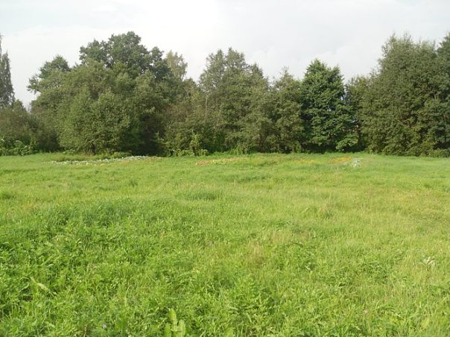
Корове необходима сочная трава

Slide 6
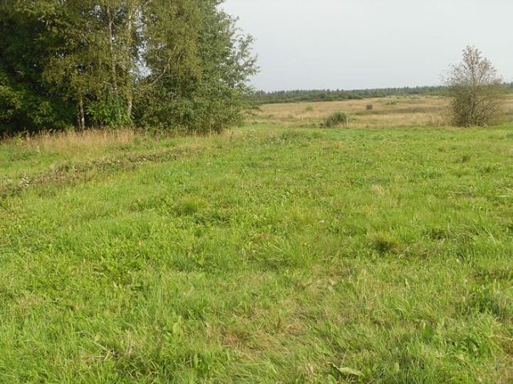
Травы в нашей стране хватает

Slide 7
Коровье молоко
Коровье молоко, пожалуй, один из самых важных продуктов для жителей Европы и один из самых востребованных продуктов в мировой кулинарии. Оно очень сытное: литр молока по своей питательности равен 500 г говядины; при этом молочный белок лучше и легче усваивается организмом, чем белок мяса или рыбы. В коровьем молоке есть все необходимые организму вещества - белки, жиры, углеводы, минеральные соли, витамины, ферменты, микроэлементы. Например, пол-литра молока удовлетворяют суточную потребность человека в кальции, молочный сахар - лактоза - поддерживает жизнедеятельность микрофлоры кишечника.

Slide 8
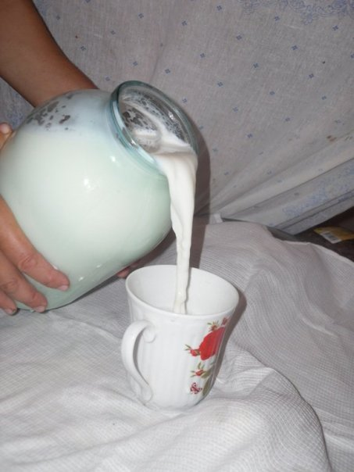
Парное молоко с пенкой

Slide 9
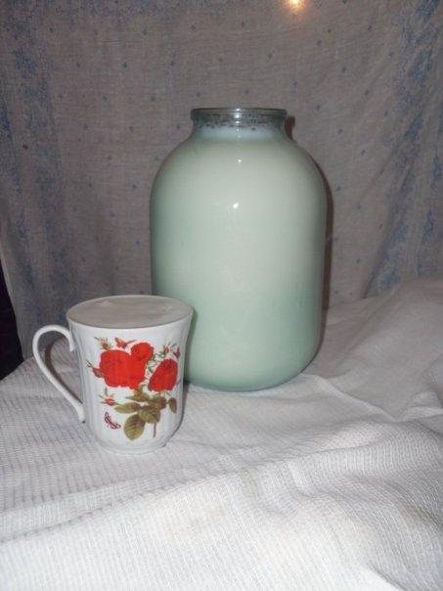
Настоящее коровье молоко

Slide 10
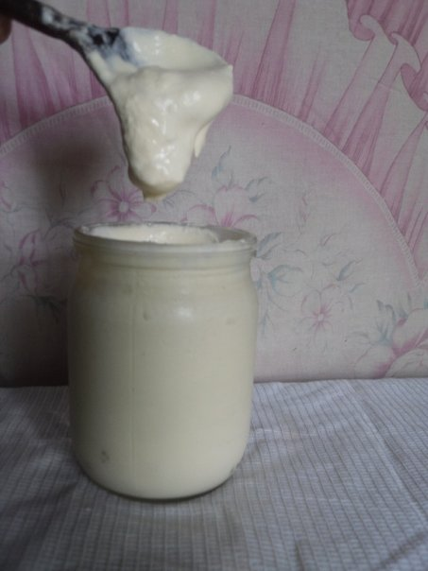
Молочный продукт- сметана

Slide 11
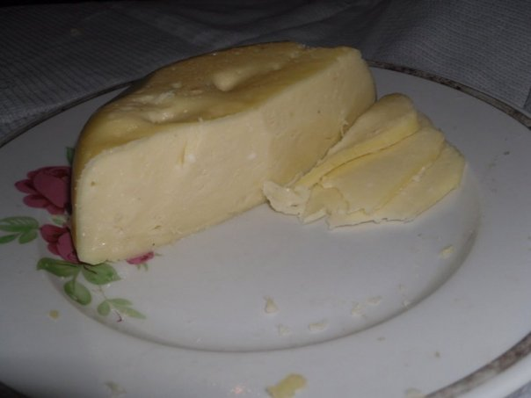
Домашний сыр, сваренный в домашних условиях

Slide 12
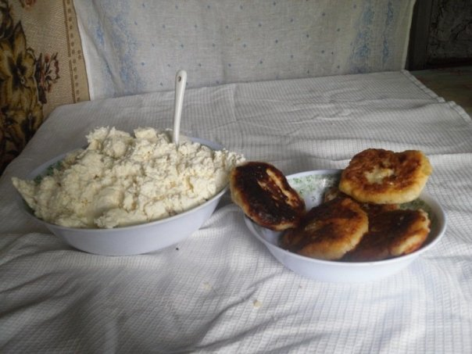
Деревенский творог и сырники

Slide 13
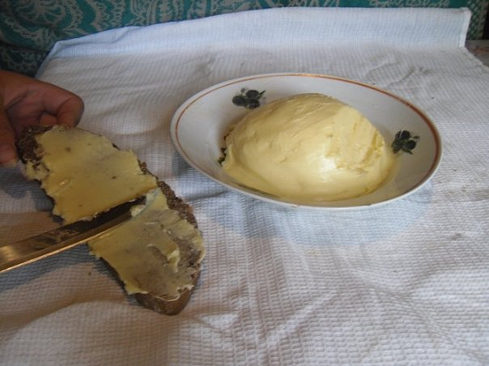
Сливочное масло сбитое из сметаны

Slide 14
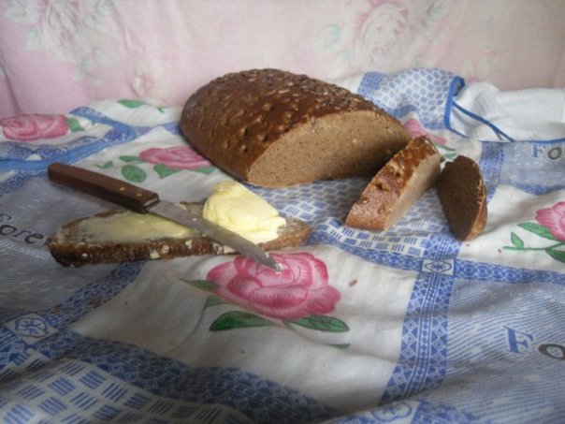
Масло с хлебом очень вкусно!

Slide 15
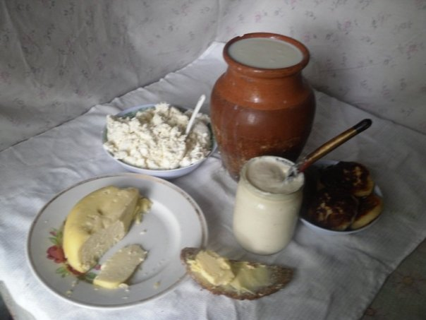
Настоящие молочные продукты

Slide 16
Спасибо за внимание

